Slide 1
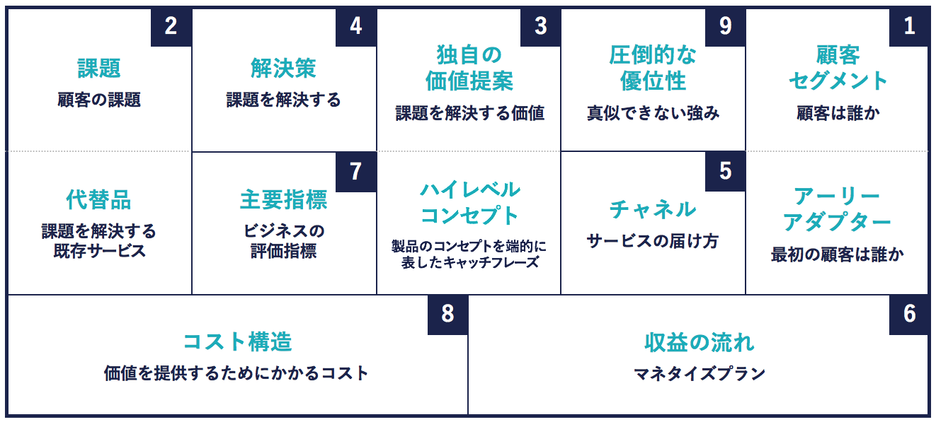
リーンキャンバスとは
リーンキャンバスは事業を構成する9つの要素を1枚の用紙にまとめたものです。
ビジネスモデルの全体像を俯瞰でき、各要素の整合性がとれているかを確認できます。
参考：（株式会社才流）リーンキャンバスとは？実践的な書き方と考え方

Slide 2
リーンキャンバスの書き方の例
◯◯◯◯◯ができない
◯◯◯◯◯◯をしたい
◯◯◯コストがかかる
◯◯◯◯◯ができる
◯◯◯◯◯を効率化
◯◯によるコスト削減
◯◯までサポート可能
◯◯の一元管理が可能
◯◯を◯営業日で対応
◯◯◯の専門家が監修
独自の◯◯機能を保有
◯◯◯◯数が国内No.1
◯◯◯◯◯管理者
◯◯◯事業責任者
◯◯◯◯◯サービス
◯◯◯◯◯サービス
◯◯◯◯◯サービス
◯◯◯◯◯の達成率
◯◯◯◯の申し込み
◯◯◯業務を
◯◯◯◯◯を効率化
◯◯◯◯◯広告
◯◯◯セミナー
◯◯◯◯勉強会
◯◯◯◯◯担当者
◯◯の営業担当者
・人件費◯◯◯円（※◯◯◯◯の場合）
・開発費◯◯◯円
・広告費◯◯◯円（※◯◯◯◯の費用を含む）
・初期導入費◯◯◯円、会費◯◯◯円
・1取引あたり◯◯◯円の収入（◯◯商材の手数料◯◯%とした場合）
・1契約あたり◯◯◯円の収入（契約◯◯か月とした場合）
参考：（株式会社才流）リーンキャンバスとは？実践的な書き方と考え方

Slide 3
リーンキャンバス 記入テンプレート
テキストを入力
テキストを入力
テキストを入力
テキストを入力
テキストを入力
テキストを入力
テキストを入力
テキストを入力
テキストを入力
テキストを入力
・テキストを入力
・テキストを入力
参考：（株式会社才流）リーンキャンバスとは？実践的な書き方と考え方

